Slide 1
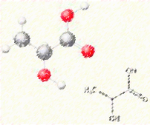
Introdução à
Química Orgânica

Slide 2
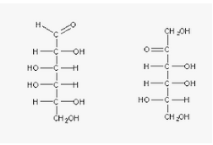
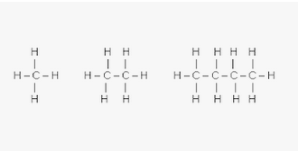
Estuda os derivados do carbono
C, H, O, N, S e os halogênios (G 17)

Slide 3
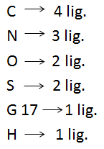
Tipos de ligação:
Simples –
Dupla =
Tripla =

Slide 4
Ligação: Sigma (δ) e Pi (π)
Simples:
Dupla:
Tripla:
Quantas ligações δ?
Quantas ligações π?

Slide 5
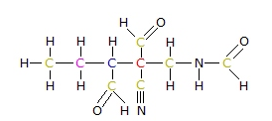
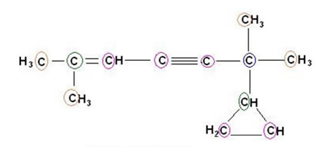
Classificação do carbono
Carbono Primário
Carbono Secundário
Carbono Terciário

